Slide 1

Interreg DANUBE
Program nadnárodní spolupráce

Slide 2

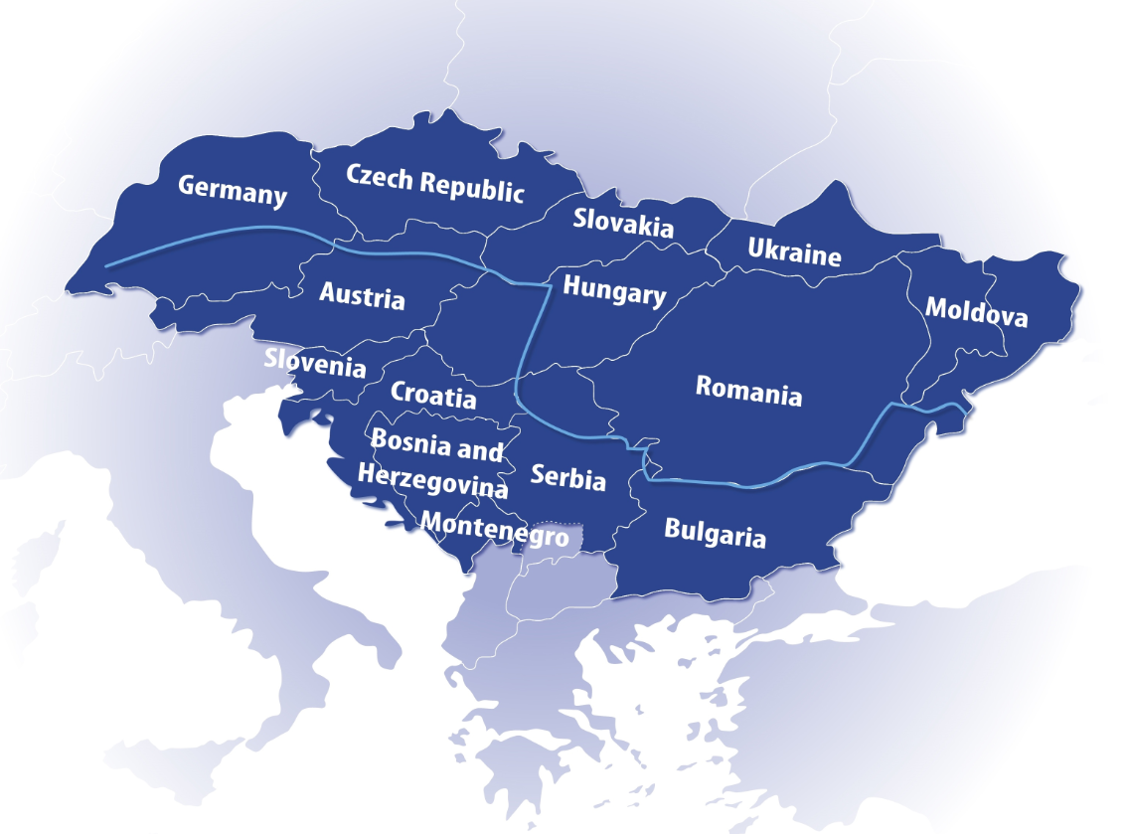
Území programu
Austria; *Bosnia and Herzegovina; Bulgaria; Croatia; Czech Republic; Germany: Baden-
Wuertemberg; Bavaria; Hungary; the Republic of Moldova; *Montenegro; Romania; *Serbia; Slovakia; Slovenia; Ukraine: Chernivetska Oblast, Ivano-Frankiviska Oblast, Zakarpatska Oblast, Odessa Oblast.
    Partneři nečlenských států se mohou zapojit s pomocí fondů: Instrument for *Pre-Accession Assistance (IPA)/European Neighbourhood Instrument (ENI)

Slide 3

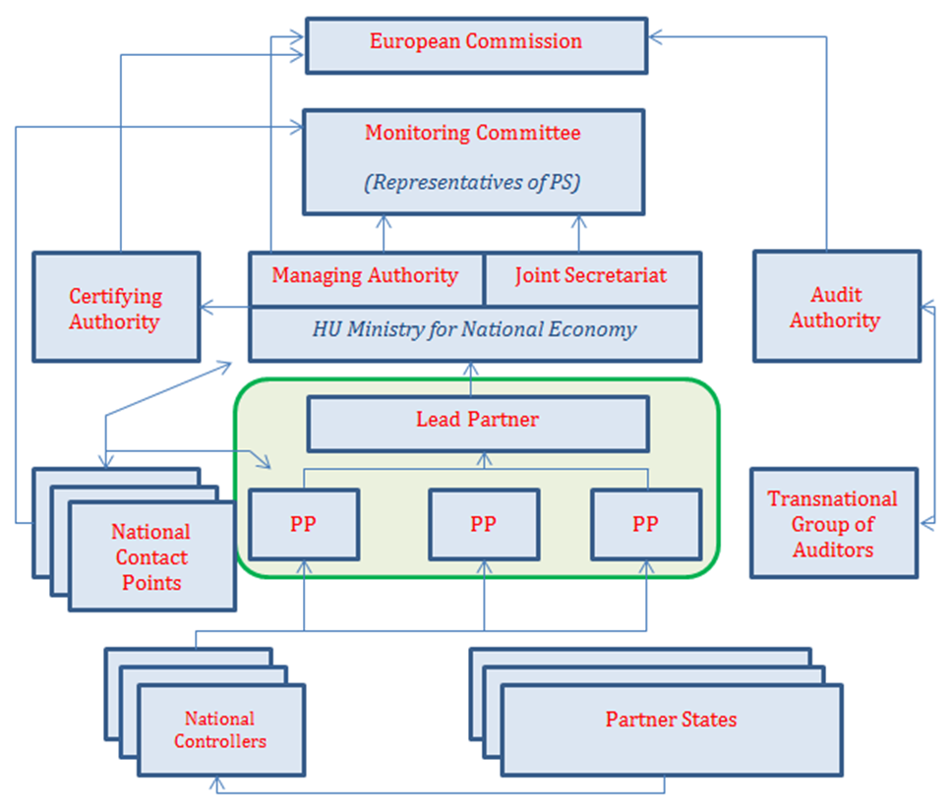
Struktura řízení programu
Řídící orgán/Jednotný sekretariát
sídlo v Budapešti – Ministerstvo Financí
Národní kontaktní místo ČR-
Síť kontaktních míst - MMR; ČR-OEÚS
Kontrola žadatelů – CRR ČR
Monitorovací výbor – zástupci členských států – MMR; ČR-OEÚS

Slide 4

Program ⇄ Strategie
Interreg DANUBE
Vyčleněné programové období 2014-2020
Projekty financované ze zdrojů ERDF/IPA/ENI
4 tématické osy stanovené v programovém dokumentu → až do úrovně typů akcí
cílem je řešení společných problémů nadnárodního významu formou projektů
přispívá k naplňování EUSDR prostřednictvím projektů, seed money, financováním PAC a DSP
Strategie EUSDR
Zpracovávána od r.2009
dlouhodobá strategie pro území podunajského regionu
průřezový politický nástroj pro lepší horizontální koordinaci,
využití stávajících programů a institucí, dostupných finančních nástrojů a různých fondů EU i dalších zdrojů bez vyčleněných prostředků
Hlavní dokument Akční plán, který vymezuje čtyři hlavní pilíře a jedenáct prioritních oblastí – ČR energetika

Slide 5




Tématické zaměření
Inovativně a sociálně zodpovědný Dunajský region
Environmentálně a kulturně zodpovědný Dunajský region
1.1. Zlepšování rámcových podmínek a vyvážený přístup ke znalostem
1.2. Zvyšování kvalifikace a pro podnikání a sociální inovace
2.1. Posílení nadnárodního vodního managmentu a prevence povodňových rizik
2.2. Udržitelné využívání přírodního a kulturního dědictví a přírodních zdrojů
2.3. Obnovování a hospodaření s ekologickými koridory
2.4. Zlepšení připravenosti k řízení rizik a katastrof
Lépe propojený Dunajský region
3.1. Rozvoj bezpečných dopravních systémů šetrných k ŽP a vyvážená dostupnost městských a venkovských oblastí
3.2. Zlepšování energetické bezpečnosti a energetické účinnosti
Dobře řízený Dunajský region
4.1. Zvyšování institucionální kapacity k řešení zásadních společenských výzev
4.2. Řízení podunajské makrostrategie (EUSDR)

Slide 6
Charakteristika projektů
Nadnárodní a územní relevance
  nadnárodní přidaná hodnota namířena na výzvy a potřeby, které nemohou být řešeny čistě jen s pomocí přístupů na místní/národní úrovni – řeší potřeby napříč územím
Dosažení konkrétních a měřitelných výsledků; indikátory
  Projekt přispívá k dosažení cílů, kterých má být dosaženo na úrovni programu pro danou prioritní osu a vyvolat konkrétní a viditelné změny v programové oblasti.
Trvanlivost výstupů a výsledků
  Dosažené výsledky mohou být dále využity, nebo slouží jako příprava investic z jiných zdrojů
Relevance a kvalitní partnerství (vhodní partneři), relevantní ´stakeholders´
  schopni vypracovat, implementovat a následně sledovat výsledky projektu
Účinnost z hlediska mobilizace zdrojů (lidské, finanční, přírodní)
  efektivita – prokázat hodnotu za vložené prostředky
  Řádná projektová komunikace
  Efektivní projektové řízení
  Důkladně sestavený rozpočet
Srozumitelný/ucelený přístup (pracovní plán)

Slide 7
Partnerství
nadnárodní charakter, relevantní s ohledem na cíle a aktivity projektu, vyvážené, přiměřené cílům projektu
3 financující partneři ze 3 zemí programové oblasti (∅ 15)
Asociovaný partner – bez finančního zapojení
Princip Lead partnera
Projektový partner 1
MA/JS
Projektový partner 2
Lead partner
Projektový partner 3
z členského státu EU
odpovědný za koordinaci/realizaci projektu
Partnership Agreement, Subsidy Contract
zajistit, že výdaje předložené PP byly ověřeny FLC
    zkušenosti s projekty EU, kapacita finanční i lidské zdroje, aktivní managment
Projektový partner 4

Slide 8
Financování
Žadateli se mohou stát veřejné i soukromé organizace z celé ČR.
Podíl financování 85% z fondu ESIF (ERDF+IPA+ENI)
platí pro všechny projektové partnery
Zpětné financování - neposkytují se zálohové platby
⇒ reportovací období (1/2 rok) → Certifikace výdajů
⇒ předložení výdajů ke kontrole 1. stupně
(Centrum pro regionální rozvoj ČR, http://www.crr.cz)
⇒ ověření JS, ověření CA
⇒ poté peníze na účet LP a od něj PP peníze na účet projektového partnera (PP)

Slide 9
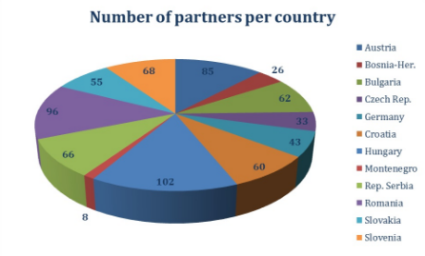
1. výzva statistika
1.výzva vyhlášena v září 2015
Typ výzvy: dvoukolová – Expression of Interest + Application Form
576 žádostí přijato v 1. kroku
Ze 100 pozvaných 91 projektů vypracovalo AF do druhého kola
schváleno 54 projektů (704 partnerů z toho 33 českých)
Leden – začátek implementace /seminář pro LP/ Kick –off meetingy
Sekce Approved projects – seznam shválených projektů
http://www.interreg-danube.eu/approved-projects

Slide 10
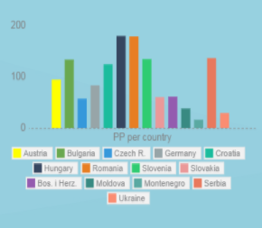
2. výzva statistika
2.výzva vyhlášena v květnu 2017
Objem cca 60mil € ERDF /IPA /ENI
Typ výzvy: jednokolová –kompletní Application Form
Omezené tématické okruhy (SO 4.1 uzavřen)
127 žádostí přijato (v nich 58 českých PP)
schváleno ?
Nejvíce přijatých žádostí:
↑ 1.2 Zvyšování kvalifikace a pro podnikání a sociální inovace
↑ 2.2 Udržitelné využívání přírodního a kulturního dědictví a přírodních zdrojů

Slide 11
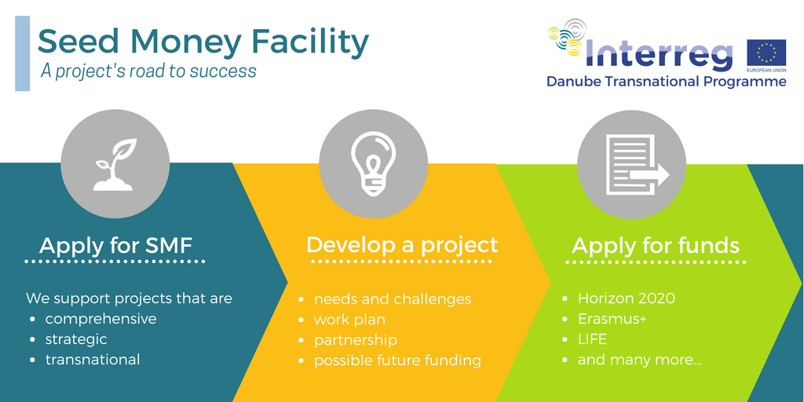
výzva Seed Money Facility
Vyhlášena 27.9. na semináři ve Vídni – ! otevřena 2.10. - 7.12.2017 !
Výzva v rámci SO 4.2 –Nástroje Finanční podpory správy a implementace EUSDR
Finanční nástroj k podpoře projektů vhodných pro další zdroj financování, ve vybraných tematických oblastech - v souladu s 12 prioritními oblastmi EUSDR
Náplní projektů:
Analýza potřeb a výzev řešených v hlavním projektu
Příprava pracovního plánu
Založení partnerství
Možnosti finančních nástrojů ...

Slide 12
výzva Seed Money Facility
Princip vedoucího partnera –každý projekt musí zvolit svého Lead partnera
Způsobilost partnerů - místní regionální, národní veřejné orgány / PEB, mezinárodními organizacemi, soukromé neziskové subjekty.
Složení partnerství - minimálně dva a maximálně pět partnerů z nejméně dvou různých států programu:
Rozpočet projektu – maximální částka 50 000,00 EUR. Maximální částka spolufinancování programu činí až 85% celkového rozpočtu, tedy 42 500 EUR.
    Současně celková alokace na výzvu činí až 1 530 000 EUR příspěvku EU
Délka projektu - doba trvání projektu (realizace projektových aktivit) je 12 měsíců.
3.výzva – sladění zahájení 3.výzvy s koncem projektů Seed Money facility

Slide 13

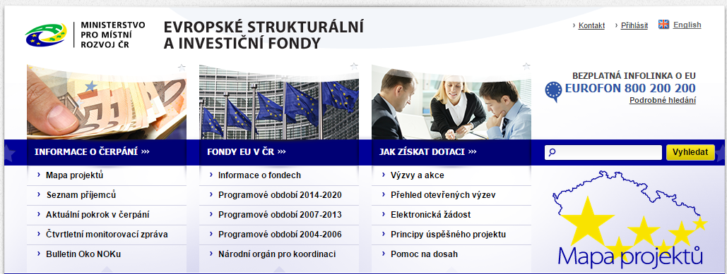
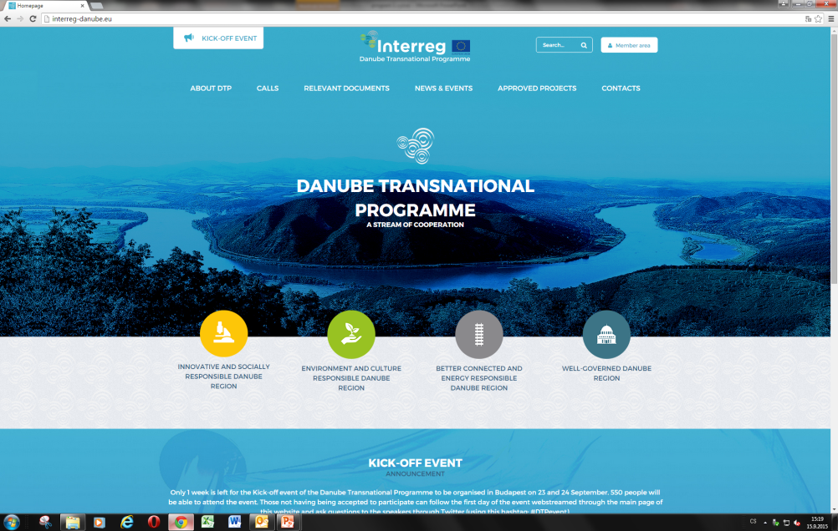


Kde naleznete informace?
Síť kontaktních míst
Jednotný sekretariát
www.dotaceEU.cz/eus/nadnarodni DANUBE
www.interreg-danube.eu
@Interreg_Danube
@Interreg_CZ
Danube Transnational Programme

Slide 14
Národní kontaktní místo
Ministerstvo pro místní rozvoj
51, Odbor Evropské územní spolupráce.
Staroměstské nám. 6
110 15 Praha
kancelář: Letenská 119/3
tel: +42 (0) 224 862 260, +42 (0) 224 862 213
e-mail: nadnarodni@mmr.cz

